Slide 1



Evaluación de las actividades de promoción del consumo de la quinua y el chocho, en cuatro comunidades del cantón Saquisilí, Cotopaxi, Ecuador
Paredes, M., M. Soto, F. Muñoz, E. Peralta, N. Mazón
CdP10
Cochabamba, julio 2014

Slide 2
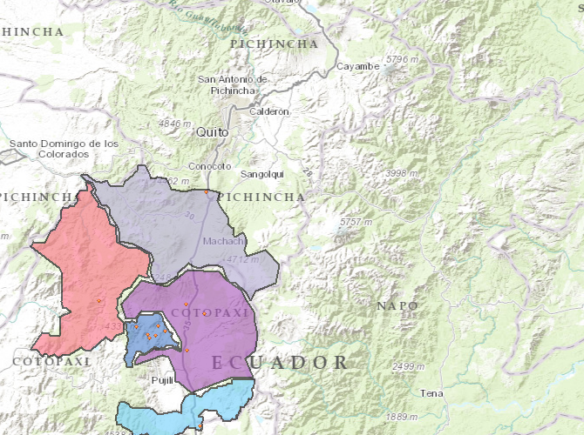
Localización del proyecto

Slide 3
Antecedentes

Slide 4
Desde septiembre de 2005; en el cantón Saquisilí, Cotopaxi, Ecuador, la Fundación M^{c}knight apoyó la ejecución del proyecto “Sistemas de producción sostenibles para garantizar la seguridad alimentaria en comunidades pobres”.
Uno de los objetivos fue promocionar y diversificar el consumo de la quinua y chocho.
Las estrategias de promoción fueron:
  Selección y capacitación de promotoras locales.
  Talleres de preparación de alimentos.
  Campañas publicitarias en radios locales, regionales y nacionales.
  Feria de alimentos.

Slide 5
Berti (2008) en base a cinco encuestas de frecuencia de consumo demostró que las estrategias de promoción fueron efectivas:
  En las comunidades con intervención el promedio de cantidad consumida/persona/día (53 g en quinua y 90 g en chocho), mayor que en las comunidades testigo (13 g y 37 g).
  En las comunidades testigo, el chocho y la quinua las familias obtienen mayoritariamente por compra, mientras que en las comunidades con intervención, mayoritariamente es de su propia cosecha.
De la encuesta de Bioversity International (Barrera, 2011) se obtiene:
  El origen de la quinua (80%) y el chocho (99%) que consumen es de su propia cosecha.
  En quinua el 59% de los encuestados consumen por lo menos una vez por semana, pero en chocho solo el 25%.
La encuesta de frecuencia del consumo realizada en el 2013 demuestra que el consumo de chocho (55%) y quinua (40%) decayó inmediatamente después de la intervención y desde entonces sólo el consumo de chocho se ha incrementado lentamente.

Slide 6
Problema de investigación
Este estudio parte del reconocimiento de la complejidad de condiciones sociales, económicas y ambientales que caracterizan a las poblaciones rurales en Ecuador.
  Los actores locales no son una población homogénea, no solo por sus realidades materiales, sino por sus formas de conocimiento y poder para resolver sus necesidades.
  En el caso del campesinado, aunque parecen demostrar una realidad concreta, una mirada a la heterogeneidad de sus estrategias tanto de producción como de alimentación, permite identificar parte de esa complejidad en la que los proyectos de intervención son un elemento más con el que las familias campesinas cuentan para sus estrategias de sobrevivencia.
Frente a esta problemática nos planteamos un estudio que de cuenta sobre las relaciones complejas entre agricultura y consumo de chocho y quinua entre diferentes grupos de familias y sobre el rol que la intervención ha jugado en esta complejidad de realidades.

Slide 7
Pregunta de investigación
¿Cuál ha sido el efecto diferenciado de las actividades de promoción del consumo durante el periodo 2006-2009 en el consumo de chocho y quinua de las familias encuestadas?
Hipótesis
H1: Las actividades de promoción del consumo de quinua y chocho llevadas a cabo entre el 2006 y 2009 han sido efectivas en promover un cambio sostenido en la frecuencia de consumo de estos dos granos en la población objetivo de dichas actividades.
H2: Los efectos de las actividades de promoción del consumo de quinua y chocho (llevadas a cabo entre el 2006-2009) han sido heterogéneos dependiendo de las condiciones de producción y consumo de la población objetivo de dichas actividades.

Slide 8
Objetivos
Caracterizar las familias de acuerdo a datos de producción y consumo del estudio realizado por Bioversity (Barrera, 2011).
Estudiar cualitativamente la diversidad de estrategias que influyen en los resultados de consumo de chocho y quinua a nivel familiar.

Slide 9
Metodología

Slide 10
La propuesta teórico metodológica de este estudio apuntó a la búsqueda de la heterogeneidad local y la influencia que la intervención para la promoción del consumo de chocho y quinua, en conjunto con otros factores, ha tenido en la población.
Para caracterizar las familias utilizamos la base de datos del estudio que Bioversity Internacional realizó en el 2011 y fue planteada con una muestra estadísticamente representativa, incluyó tanto familias que participaron en el proyecto del INIAP como familias que no participaron.
  De acuerdo a datos de producción de chocho y quinua, pluriactividad, género, educación y acceso a servicios, realizamos un análisis factorial y un análisis de clusters.
  Una vez caracterizadas las familias, realizamos un estudio cualitativo sobre la alimentación con cuatro familias (una semana con cada una). La combinación del análisis cualitativo y cuantitativo nos permitió identificar los estilos de agricultura y de consumo de chocho y quinua entre las familias.

Slide 11
La búsqueda de la heterogeneidad de los cambios y su explicación hizo uso del enfoque de “estilos agrarios” que propone estudiar las variaciones en la producción en finca.
  Las variaciones se estudian mediante un análisis de las relaciones de la familia con las tecnologías, los procesos de labor y los mercados y como estos son mediados por la cultura y los valores. A cada patrón de variación se le denomina un estilo agrario.

Slide 12
El estudio de los estilos de agricultura tanto a través de formas cuantitativas como cualitativas hará referencia a la forma en que se entrelazan estos tres aspectos:
  El uso de recursos para la obtención de los alimentos básicamente se analizó mediante el proceso productivo de chocho y quinua y mediante la etnografía de la obtención de recursos fuera de la finca para los alimentos (por ejemplo la pluriactividad).
  El rango de prioridades dentro de un hogar parte tanto del análisis de consumo de chocho y quinua en los datos cuantitativos como en un análisis etnográfico de la alimentación de las familias en una semana típica.
  Las anteriores permitirán analizar las redes a las que se vinculan las familias tanto para la obtención de los productos como para la preparación y acceso a los alimentos preparados.

Slide 13
Universo de estudio
  Los 100 hogares de las cuatro comunidades del cantón Saquisilí, Cotopaxi que fueron encuestados para el proyecto Bioversity en el 2011.
Unidad de análisis:
  En este estudio se utilizó al hogar como unidad de análisis, pero entendiendo su complejidad y heterogeneidad. Un hogar consiste de varios individuos que interactúan entre si, y quienes tienen sus propias prioridades e intereses. El hogar puede ser analizado como una organización social, en la que hay diferentes roles y relaciones de poder.
Muestra de estudio:
  A partir de la información de la encuesta realizada por Bioversity se realizó un análisis cuantitativo, caracterizando a la población en grupos que reflejen distintas formas de producir y consumir alimentos, así como también factores relacionados al nivel socioeconómico y educativo de las familias. Se escogieron a familias de los 4 clusters más numerosos con las que se realizó un estudio cualitativo etnográfico.

Slide 14
Resultados

Slide 15
Análisis factorial
No. | Factor | Variables relacionadas
1 | Producción y uso de chocho según variedad | Porcentaje de chocho dedicado a la venta (0.91). Forma de obtención de la semilla (-0,92). Variedad de chocho sembrado (-0.86). Porcentaje de chocho cosechado dedicado a la semilla (0.88). Rendimientos del chocho local (0.88). Porcentaje de chocho local dedicado al consumo (0.82).
2 | Cuidado en la producción, uso y consumo de la quinua Tunkahuan | Variedad de quinua sembrada (-0.93). Obtención de la semilla de quinua Tunkahuan (-0.89). Uso de fertilizante químico (0.85). Índice de labores culturales (0.83). Sistemas de abono orgánico (0.82). Rendimiento de la quinua Tunkahuan (0.81).
3 | Producción y uso de la quinua local | Rendimiento de quinua local ($/ha) (0.95). Porcentaje de la quinua local dedicada a la semilla (0.92), a la venta (0.82) y al consumo (0,81). Rendimiento de la quinua local por cantidad de semilla (0.90).

Slide 16
Análisis factorial
No. | Factor | Variables relacionadas
4 | Cuidado en la producción y consumo del chocho | Uso de fertilizante químico en chocho (0.89). Consumo de chocho (0.82). Índice de labores culturales: aporque y deshierba (0.81). Índice de mecanización en la producción de chocho (0.77).
5 | Decisiones tomadas por mujeres | Toma de decisiones de las mujeres en la relación con la comunidad (0.91). Toma de decisiones de las mujeres en las finanzas del hogar (0.89). Toma de decisiones en las actividades agrícolas y ganaderas en el hogar (0.87). Educación en el hogar (0.85).
6 | Bajo acceso a servicios básicos e idioma kichwa | Acceso a servicios básicos (0.79). Idioma que habla la familia (0.63). Asistencia técnica sobre chocho y quinua (0.61). Comunidad a la que pertenece la familia (-0.62).

Slide 17
Análisis factorial
No. | Factor | Variables relacionadas
7 | Importancia de la agricultura y ganadería en los ingresos | Importancia de la agricultura y ganadería en los ingresos del hogar (0.63). Algún miembro de la familia realizan trabajo asalariado no agrícola (0.59). Migración de algún miembro de la familia (0.47). Posesión de vehículo (-0.43). Porcentaje de superficie del terreno de la familia con riego (0.37).
8 | Educación del hogar y de la madre | Promedio años de estudio de los miembros del hogar (0.75). Años de estudio de la madre (0.79). Tenencia de tierra (-0.38). Edad del responsable del hogar (-0,45).

Slide 18
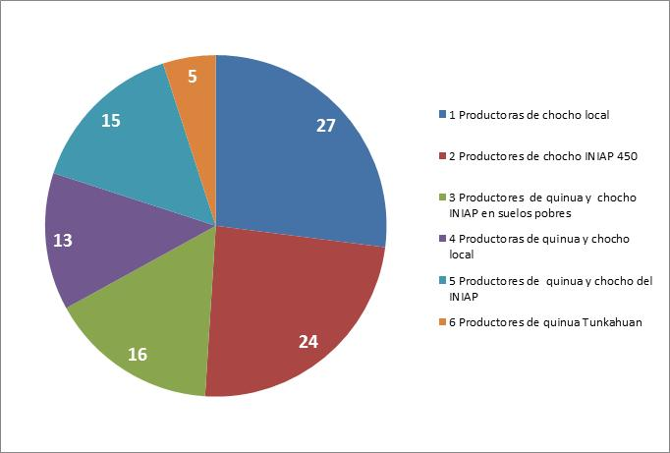
Análisis de cluster

Slide 19
Promedios ponderados de los factores para cada cluster
CLUSTERS | 1 | 2 | 3 | 4 | 5 | 6
FACTORES | Productoras de chocho local | Productores de chocho INIAP 450 | Productores de quinua y chocho INIAP Suelos pobres | Productoras de quinua y chocho local | Productores de quinua y chocho del INIAP | Productores de quinua Tunkahuan
1. Chocho local producción y uso | 1.11 | -1.09 | -0.28 | 0.31 | -0.21 | -0.05
2. Quinua Tunkahuan producción uso y cons | -0.60 | -0.98 | 0.61 | 0.08 | 1.55 | 1.10
3. Quinua local producción y uso | -0.59 | -0.26 | 0.10 | 2.23 | -0.42 | -0.40
4. Chocho cuidado, prod y cons | 0.06 | 0.08 | 0.58 | -0.10 | 0.52 | -3.82
5. Decisión mujeres | 0.17 | -0.19 | -0.15 | 0.20 | 0.03 | -0.11
6. Servicios básicos bajo acceso, kichwa | -0.18 | -0.26 | 1.71 | -0.44 | -0.90 | 0.61
7. Agricult y Ganader importante en ingresos | -0.02 | 0.17 | -0.10 | 0.22 | -0.25 | -0.16
8. Educación del hogar y de la madre | -0.03 | 0.11 | -0.10 | -0.14 | -0.00 | 0.35

Slide 20
Cluster 1: Productoras de chocho local
% Familias | Factores/puntaje promedio ponderado |  | Características
27 | 1. Producción y uso del chocho local | 1,11 | Las familias se caracterizan por sembrar variedades de chocho local para la venta y no siembran ningún tipo de quinua. Dentro del hogar, hablan principalmente español y en general acceden a servicios básicos . Familias lideradas por mujeres que son quienes toman las decisiones puesto que su esposo u otros miembros migran o trabajan fuera de la comunidad. En general tienen un bajo nivel de educación. El 11% de familias consumen chocho y 7% consumen quinua.
 | 2. Producción, uso y consumo de quinua Tunkahuan | -0,60
 | 3. Producción y uso de quinua local | 0,59
 | 6. Bajo acceso a servicios básicos y el kichwa como idioma principal en el hogar | -0,18
 | 5. Decisiones tomadas por mujeres | 0,17
 | 4. Cuidado, producción y consumo del chocho | 0,06
 | 8. Educación del hogar y de la madre | -0,03
 | 7. Importancia de la agricultura y ganadería en los ingresos del hogar | -0,02

Slide 21
Cluster 2: Productores de chocho INIAP 450
% Familias | Factores/puntaje promedio ponderado |  | Características
24 | 4. Cuidado, producción y consumo del chocho (0.08) | 0,08 | Las familias siembran la variedad de chocho INIAP 450 para la venta. No siembran chocho local y ningún tipo de quinua. Son familias que hablan principalmente español y acceden a servicios básicos al igual que a los servicios de asistencia técnica. La mayor parte de familias tienen jefatura masculina, sin embargo se dedican al trabajo asalariado agrícola y no agrícola y presentan migración temporal. Las familias se caracterizan por tener los índices más altos de educación. El 25% de las familias consumen chocho y el 13% quinua.
 | 2. Producción, uso y consumo de quinua Tunkahuan | -0,98
 | 6. Bajo acceso a servicios básicos y el kichwa como idioma principal en el hogar | -0,26
 | 3. Producción y uso de quinua local | -0,26
 | 8. Educación del hogar y de la madre | 0,11
 | 7. Importancia de la agricultura y ganadería en los ingresos del hogar | 0,17
 | 1. Producción y uso del chocho local | -1,09
 | 5. Decisión mujeres | -0,19

Slide 22
Cluster 3: Productores de quinua y chocho del INIAP en suelos pobres
% Familias | Factores/puntaje promedio ponderado |  | Características
16 | 6. Bajo acceso a servicios básicos y el kichwa como idioma principal en el hogar | 1,71 | Familias con bajo acceso a servicios básicos y que hablan kichwa como el idioma principal . Mayor participación en las actividades del INIAP. Siembren preferentemente variedades del INIAP. La quinua siembran principalmente para el consumo familiar (75%) y el chocho se siembra más para la venta (50% consumen). El promedio de años de educación de la madre es bajo. Para el 100% de las familias la agricultura es la principal fuente de ingresos; sin embargo hay trabajo asalariado y migración.
 | 2. Producción, uso y consumo de quinua Tunkahuan | 0,61
 | 4. Cuidado, producción y consumo del chocho | 0,58
 | 1. Producción y uso del chocho local | -0,28
 | 5. Decisión mujeres | -0,15
 | 3. Producción y uso de quinua local | 0,10
 | 7. Importancia de la agricultura y ganadería en los ingresos del hogar | -0,10
 | 8. Educación del hogar y de la madre | -0,10

Slide 23
Cluster 4: Productoras de quinua y chocho local
% Familias | Factores/puntaje promedio ponderado |  | Características
13 | 3. Producción y uso de quinua local | 2,23 | Se caracteriza por una marcada preferencia por la siembra de quinua y chocho local; la cosecha se destina en su mayor parte a la venta. Las familias consumen más quinua (31%) que chocho (8%). Tienen el mejor acceso al agua potable y en el hogar hablan principalmente español. Para el 77% de familias, la ganadería representa un ingreso mayor; sin embargo, las familias se dedican al trabajo asalariado agrícola y no agrícola con alta migración.
 | 6. Bajo acceso a servicios básicos y el kichwa como idioma principal en el hogar | -0,44
 | 1. Producción y uso del chocho local | 0,31
 | 7. Importancia de la agricultura y ganadería en los ingresos del hogar | 0,22
 | 5. Decisión mujeres | 0,20
 | 8. Educación del hogar y de la madre | -0,14
 | 4. Cuidado, producción y consumo del chocho | -0,10
 | 2. Producción, uso y consumo de quinua Tunkahuan | 0,08

Slide 24
Cluster 5: Productores de quinua Tunkahuan y chocho Andino
% Familias | Factores/puntaje promedio ponderado |  | Características
15 | 2. Producción, uso y consumo de quinua Tunkahuan | 1,55 | Se caracteriza por la siembra de quinua Tunkahuan y chocho INIAP 450. Tienen el segundo rendimiento global más alto de INIAP 450 y el rendimiento global más alto de quinua Tunkahuan. Tanto la producción de quinua Tunkahuan como de chocho INIAP 450 está orientada principalmente a la venta. El 73% de familias consume quinua y el 40% consume chocho. Tienen los porcentajes más bajos de trabajo asalariado agrícola y no agrícola y de migración. Es el grupo con el mayor porcentaje de familias que habla kichwa y español en el hogar. Tienen altos porcentajes de educación y de toma de decisiones por mujeres.
 | 6. Bajo acceso a servicios básicos y el kichwa como idioma principal en el hogar | -0,90
 | 4. Cuidado, producción y consumo del chocho (0.52) | 0,52
 | 3. Producción y uso de quinua local | -0,42
 | 7. Importancia de la agricultura y ganadería en los ingresos del hogar | -0,25
 | 1. Producción y uso del chocho local | -0,21
 | 5. Decisión mujeres | 0,03
 | 8. Educación del hogar y de la madre | -0,00

Slide 25
Cluster 6: Productoras de quinua Tunkahuan
% Familias | Factores/puntaje promedio ponderado |  | Características
5 | 4. Cuidado, producción y consumo del chocho | -3,82 | Las familias cultivan quinua Tunkahuan con alto rendimiento. Familias que más consumen quinua (80%) y no siembran ni consumen chocho. Familias con el acceso más bajo a servicios básicos . Hogares con alto de número de miembros en el hogar. Menor tenencia de animales y de tierra. Necesidad de trabajo asalariado agrícola y no agrícola.
 | 2. Producción, uso y consumo de quinua Tunkahuan | 1,10
 | 6. Bajo acceso a servicios básicos y el kichwa como idioma principal en el hogar | 0,61
 | 3. Producción y uso de quinua local | -0,40
 | 8. Educación del hogar y de la madre | 0,35
 | 7. Importancia de la agricultura y ganadería en los ingresos del hogar | -0,16
 | 1. Producción y uso del chocho local | -0,05
 | 5. Decisión mujeres | -0,11

Slide 26
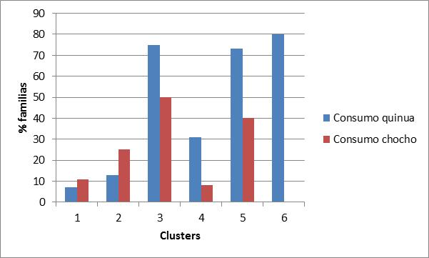
Consumo de chocho y quinua/grupos

Slide 27
Conclusiones

Slide 28
Los resultados demuestran una diferenciación amplia en el consumo de chocho y quinua entre las familias que fueron encuestadas, lo cual invalida la hipótesis 1 de este estudio. Los hallazgos validan la hipótesis 2 que indica que los efectos de las actividades de promoción del consumo de quinua y chocho han sido heterogéneos dependiendo de las condiciones de producción y consumo de la población objetivo.
El análisis factorial permitió identificar las siguientes tendencias importantes:
  La producción de chocho local y de chocho INIAP 450 pertenecen a racionalidades opuestas de producción.
  Las racionalidades de producción que se enfocan en la venta no son las mismas que las que se enfocan en el cuidado y en el consumo de los productos, puesto que las variables que indican estas tendencias están en factores separados. Consecuentemente, las variables del consumo de chocho y quinua están altamente correlacionados con las de cuidado en el cultivo.
  La toma de decisiones por mujeres está fuertemente correlacionada con la jefatura femenina de los hogares y separada del factor de educación. Al contrario, la toma de decisiones de mujeres dependía de la ausencia temporal o permanente de su compañero en el hogar.

Slide 29
De acuerdo con estos resultados las actividades de promoción del consumo del chocho y la quinua del INIAP han tenido un efecto más sostenido con las familias que pertenecen a los clusters 3 y 5, cuya población corresponde al 30% de familias encuestadas.
Los clusters en donde la intervención ha tenido un efecto medio a bajo son el 2 y 4, cuya población corresponde al 37% de familias encuestadas.
La intervención ha tenido un efecto muy bajo en el cluster 1, cuya población corresponde al 27% de las familias encuestadas.
El proyecto ha tenido un efecto alto para el consumo de quinua y nulo para el de chocho en el cluster 6 que corresponde al 5% de la población encuestada.

Slide 30
En general el consumo de la quinua en el año de la encuesta fue más común (46% de familias) que el de chocho (22%de familias) y entre las familias que sembraron estos productos más que entre los que no los sembraron.
Aunque el 95% de familias sembraron chocho esto no se ve reflejado en su consumo en la misma proporción, lo cual indica que el chocho se siembra más para conseguir ingresos familiares.
La promoción del consumo de chocho y quinua ha sido más efectiva en las comunidades en donde se cultivan estos productos y especialmente donde se han promovido las prácticas de cuidado junto con las variedades del INIAP.

Slide 31
Los grupos en donde la intervención ha tenido un impacto bajo y muy bajo (clusters 4 y 1) tienen comúnmente las siguientes características:
  incluyen variedades locales en sus estrategias de producción
  obtienen la semilla por mecanismos no mercantiles
  están liderados por mujeres
  tienen altos porcentajes de trabajo asalariado y migración
  tienen poco acceso a la tierra y al agua de riego y al capital
  tienen suelos pobres
  tienen poca disponibilidad de mano de obra
  tienen los responsables de hogar más jóvenes
  corresponden al 40% de la población

Slide 32
Conclusiones con relación a pluriactividad:
  Un consenso entre las familias visitadas fue que “no se puede vivir únicamente de la agricultura”. Los precios en el mercado son impredecibles e inestables, lo cual agravado por la falta de acceso a recursos como agua, hace que las familias campesinas diversifiquen su economía, buscando otras fuentes de ingreso monetario y a la vez manteniendo la producción de alimentos para el autoconsumo y venta de los excedentes.
  En los cuatro estudios de caso se pudo distinguir cuatro tipos de actividades económicas no relacionadas con la agricultura: El primero tiene vinculación con la agroindustria. El segundo es un tipo de trabajo más libre, pero también más inestable; como son la albañilería y jardinería. El tercer caso está vinculado a la educación, es un ingreso estable que a la vez permite realizar otras actividades. El cuarto tipo es de actividades que se pueden realizar desde el hogar, no tienen un horario determinado y se pueden hacer cuando la persona quiera (artesanía).
  Se evidencia que quienes están trabajando en la agroindustria son los jóvenes y no necesariamente quieren estar vinculadas a la agricultura. De alguna manera, como lo describe Martínez (2012), el trabajo se reduce a la obtención de un salario, el cual actúa como “vehículo de acceso al consumo en la sociedad capitalista”. Martínez también lo describe como un proceso de ruptura entre agricultura y alimentación, en el cual “las familias campesinas ya no controlan la producción de alimentos”. Si es que estas nuevas generaciones se desvinculan de la producción de alimentos, tendrán que abastecerse de alimentos comprados y no producidos.

Slide 33
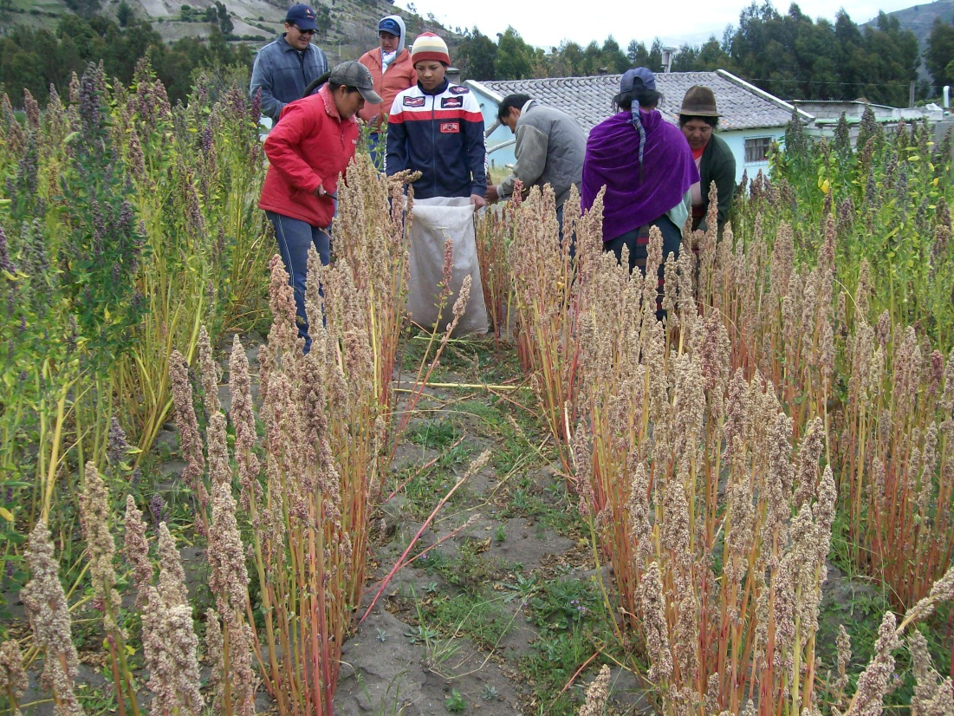
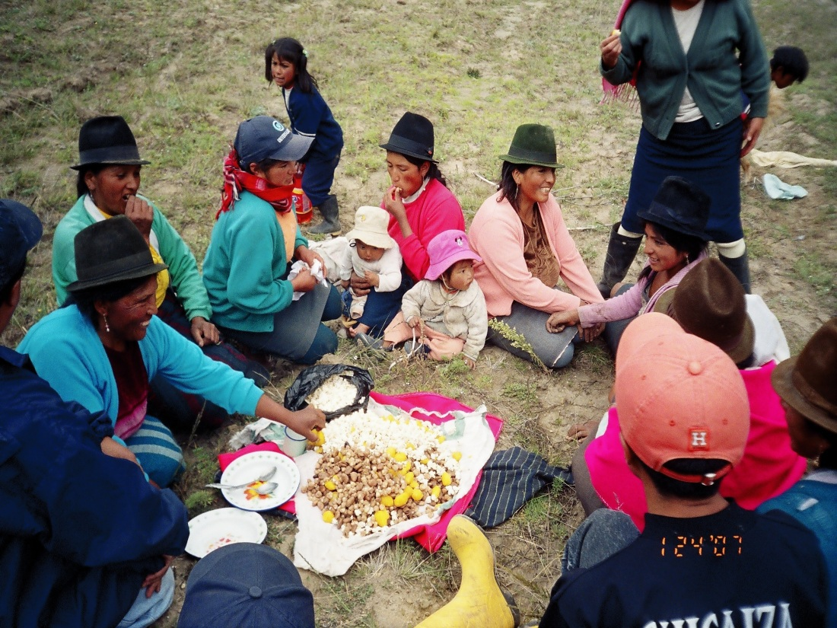
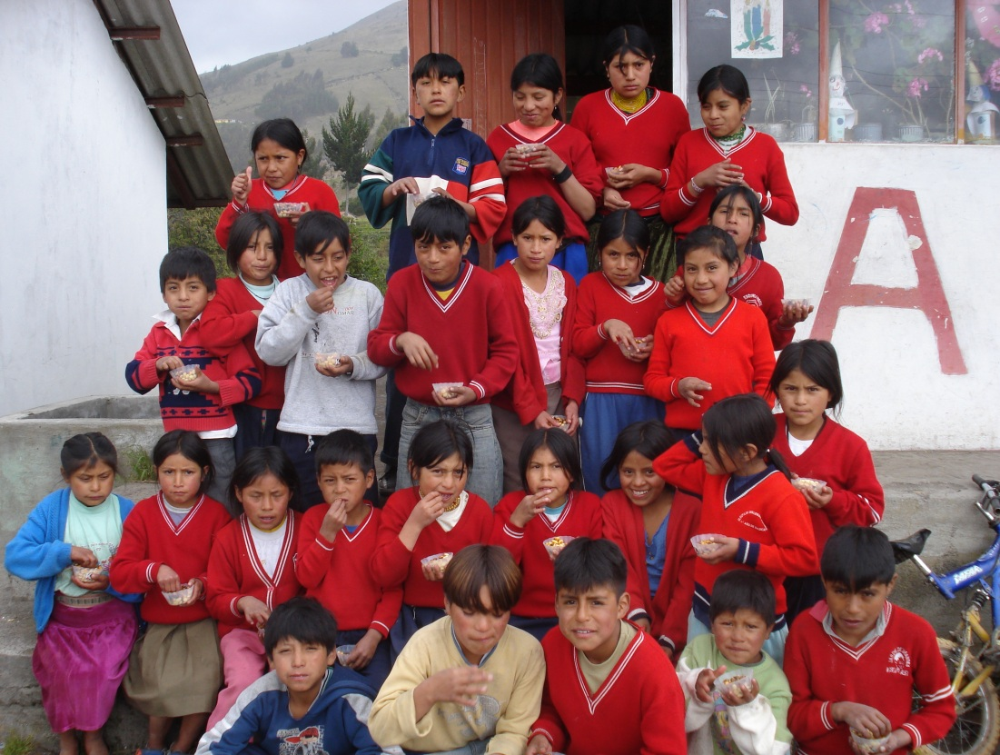
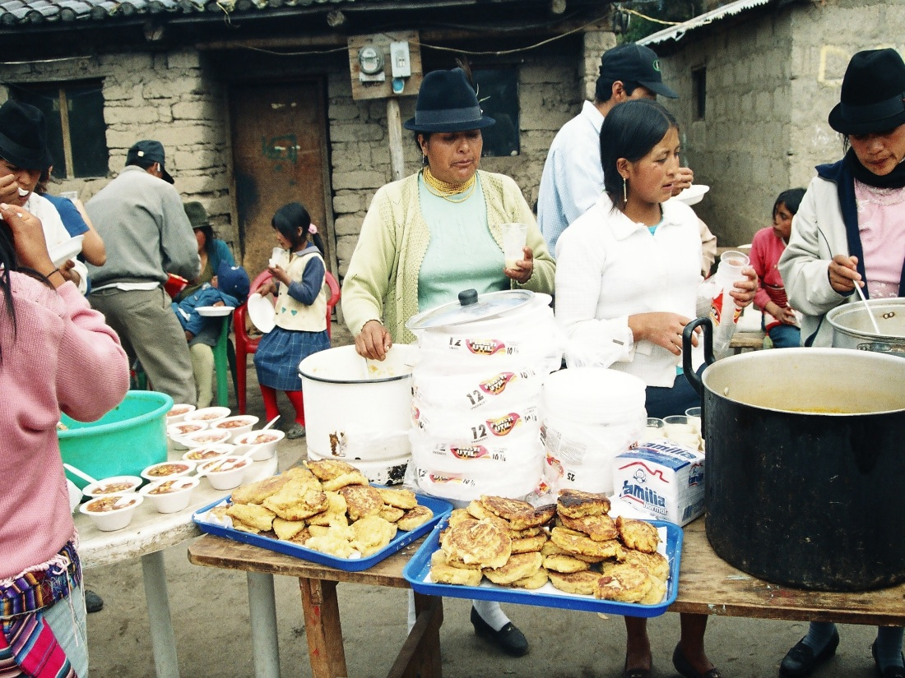
Muchas gracias

